Slide 1
Distribución binomial
Asignatura: Matemáticas
Profesor: Víctor Chávez Aninat

Slide 2
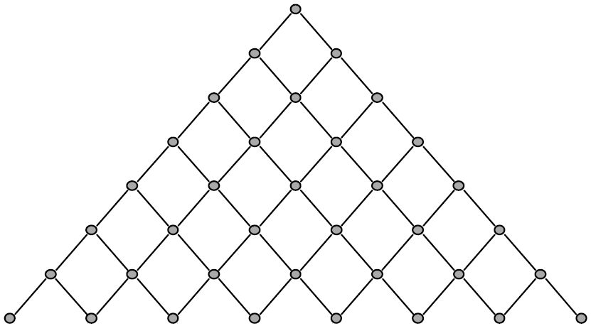
Las 128 Hormigas
128/128
1/2 1/2
1/4 2/4 1/4
1/8 3/8 3/8 1/8
1/16 4/16 6/16 4/16 1/16
1/32 5/32 10/32 10/32 5/32 1/32
1/64 6/64 15/64 20/64 15/64 6/64 1/64
/128 /128 /128 /128 /128 /128 /128 /128

Slide 3
Regla de LaPlace
Si el experimento conduce a un espacio muestral
finito con n resultados posibles, Ω = {ω1, ω2, . . . , ωn}, todos ellos igualmente probables,
la probabilidad de un suceso A que contiene m de estos resultados se obtiene mediante la
Fórmula:
$$P\left(A\right)=\frac{\# Casos favorables}{\# Casos posibles}$$

Slide 4
Pregunta:
¿Cuál es la probabilidad que al lanzar 3 monedas se obtengan 2 caras?

Slide 5
Pregunta:
¿Cuál es la probabilidad que al lanzar 4 monedas se obtengan 2 caras?

Slide 6
Pregunta:
¿Cuál es la probabilidad que al lanzar 5 monedas se obtengan 2 caras?

Slide 7
Pregunta:
¿Cuál es la probabilidad que al lanzar 6 monedas se obtengan 2 caras?

Slide 8
Pregunta:
¿Cuál es la probabilidad que al lanzar 7 monedas se obtengan 2 caras?

Slide 9
La Hormiga
Atrasada

Slide 10
Distribución binomial
$$P\left(x\right)=\left(\begin{matrix}n \\ x\end{matrix}\right)∙p^{x}∙{(1−p)}^{n−x}$$
n: número de pruebas
x: número de éxitos
p: probabilidad de éxito

Slide 11
2187
La Hormiga
Coja

Slide 12
2187
La Hormiga Coja
729
1458
243
972
972
81
486
972
648
27
216
648
864
432
9
90
360
720
720
288
3
36
180
480
720
576
192
1
14
84
280
560
672
448
128

Slide 13
Pregunta:
¿Cuál es la probabilidad que al 7 dados se obtengan cuatro dados con los números 5 o 6?
Ticket de
salida

